Slide 1
クラウドパワー株式会社
企業のオンライン保健室
社員アンケート集計結果
2026年6月
回答数：5件（全員回答）
企業のオンライン保健室 髙橋由香

Slide 2
全体所見
01
表面上の状態は安定
元気に働いている60%。ただし40%が疲れを自覚している。
02
身体面の潜在的な疲れ
睡眠・疲労感・ストレスが同率40%。自覚症状の薄い層も存在。
03
相談文化が薄い
自分で解決する80%・専門家0%。保健室がまだ使われていない。
04
保健室への期待はある
健康相談・ストレス相談が各60%。ニーズ自体は存在する。
05
要確認事項
Q3「仕事の進め方」60%：背景（効率化・習得・不満）の確認が必要。

Slide 3
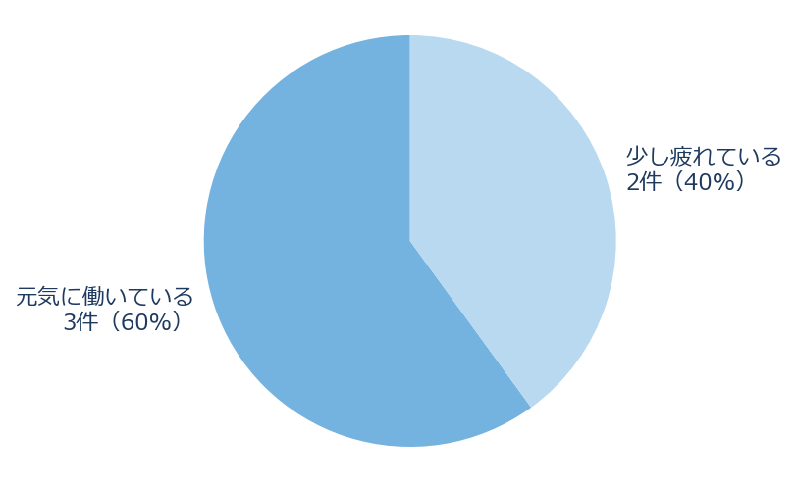
Q1 現在の状態に最も近いものを選んでください
単一選択・回答 5件

Slide 4
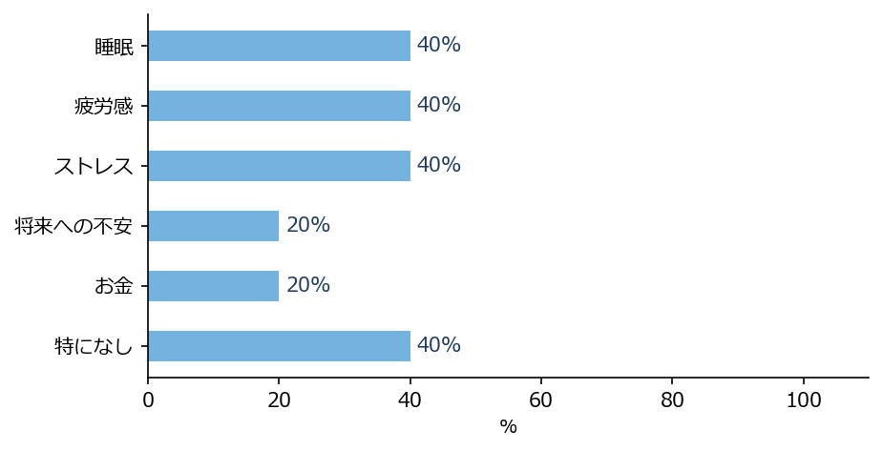
Q2 現在、気になっていることを教えてください
複数回答・回答 5件
睡眠・疲労・ストレスが同率40%。身体と精神の両面に潜在的な疲れ。

Slide 5
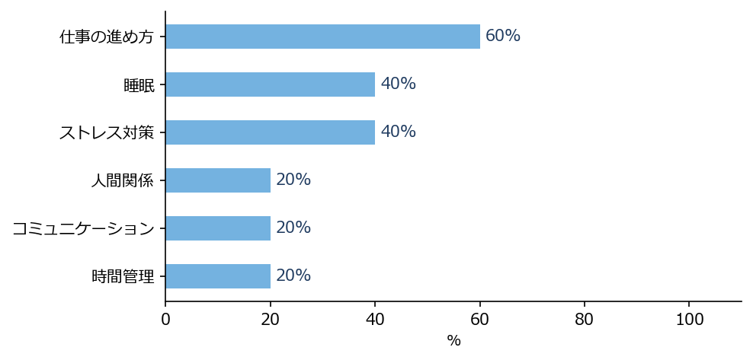
Q3 今後、変えていきたいことは何ですか
複数回答・回答 5件
「仕事の進め方」60%トップ。背景（効率化・やり方習得・環境不満）は要確認。

Slide 6
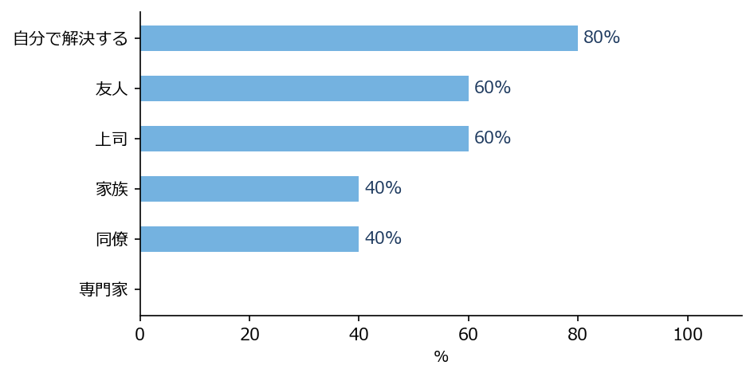
Q4 困った時に相談する相手を教えてください
複数回答・回答 5件
「自分で解決」80%・「専門家」0%。保健室がまだ相談の場として認識されていない。

Slide 7
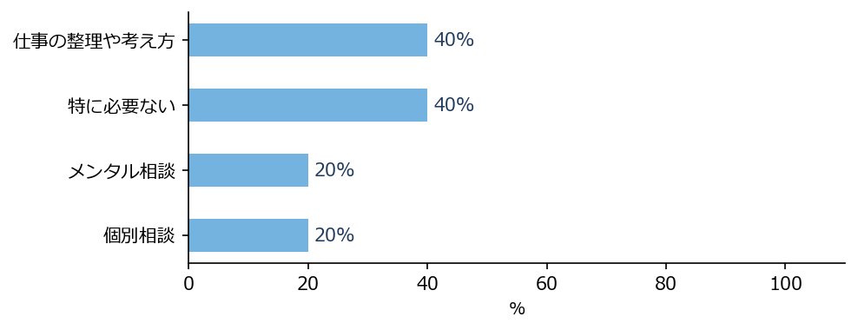
Q5 会社にあったら嬉しいサポートを教えてください
複数回答・回答 5件
「仕事の整理」と「特に必要ない」が同率40%。押しつけにならない関わり方が重要。

Slide 8
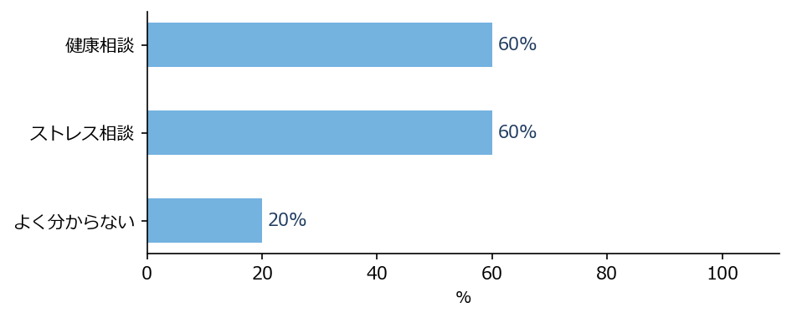
Q6 オンライン保健室に今後期待することを教えてください
複数回答・回答 5件
健康・ストレス相談への期待が各60%。「よく分からない」20%→保健室の役割説明が途上。

Slide 9
Q7 自由記述 ／ 総括
Q7 自由記述（1名の声）
「社長の意見が絶対になってしまうため、社長のいない会話の場を設ける必要があると考えている」
事実：データが示していること
・保健室への期待は高い（健康・ストレス相談 各60%）
・困った時は「自分で解決」が80%、「専門家」は0%
・変えたいことのトップは「仕事の進め方」60%
考察：データから言えること
・相談したい気持ちはあるが、相談できる場や文化がまだ育っていない
・「仕事の進め方を変えたい」背景は何か → 直接確認が必要
総括
・利用されない主な理由：「何をするところか分からない」「一人で解決が当たり前」の2点
・今後① 保健室の役割・できることを全員に伝え直す
・今後② 「ちょっと話したい」が言いやすい入口をつくる

